Slide 1


第６回報告課題
～集合と論証～
目標
$$・集合についての用語を理解し$$
$$問題を解くことができる。$$
$$・命題についての用語を理解し$$
$$問題を解くことができる。$$

Slide 2
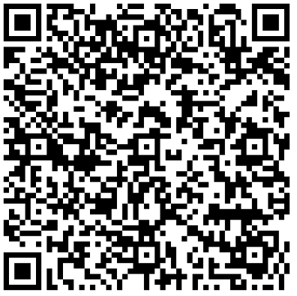
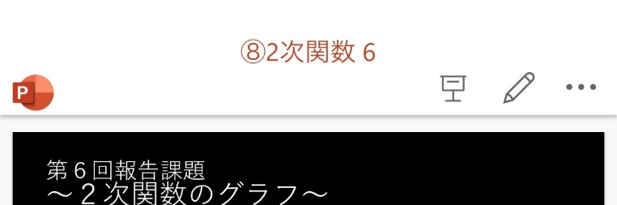
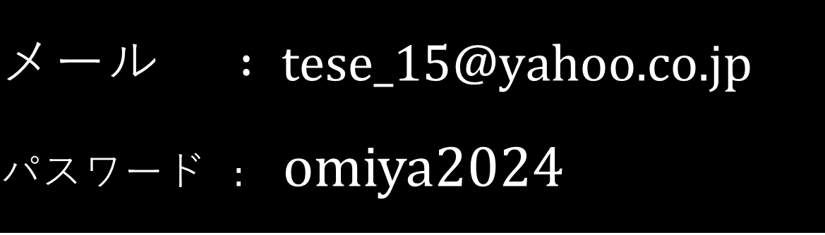
$$メール : tese\text{_}\text{15@}\text{yahoo}\text{.}\text{co}\text{.}\text{jp}$$
$パスワード \text{:}$ omiya2024

Slide 3









$$集合とは・・・$$
$$何が含まれるかがはっきり定まるような、$$
$ものの集まりを集合という。$
$$人によって異なる$$
$$大きい数の集まり・・・$$
$$100?$$
$$10000?$$
$$10000000?$$
$$集合ではない$$
$$10以下の正の整数の集まり・・・$$
$$1, 2, 3, 4, 5, 6, 7, 8, 9,10$$
$$全員同じ$$
$$集合である$$

Slide 4








$$例3 5以下の正の整数の集合を全体集合Uとする。$$
$$U$$
$$1$$
$$2$$
$$U＝｛1 , 2 ,3 ,4 ,5 ｝$$
$$3$$
$$4$$
$$とも表す。$$
$$5$$

Slide 5



















$例 全体集合をU=\{1, 2, 3, 4, 5\}$、
$$その部分集合をA＝\left\{1, 4, 5\right\}とする。$$
$$U$$
$$U$$
$$A$$
A
$$\overline{A}$$
$$4$$
$$2$$
$$4$$
$$2$$
$$1$$
$$1$$
$$3$$
$$3$$
$$5$$
$$5$$
$$U＝｛1 , 2 ,3 ,4 ,5 ｝の個々の1,2,3,4,5をUの といい、$$
$$1∈Uなどと表す。$$
$$要素$$
$$\overline{A}＝｛2 ,3｝をAの$$
$$補集合$$
…A$以外$

Slide 6



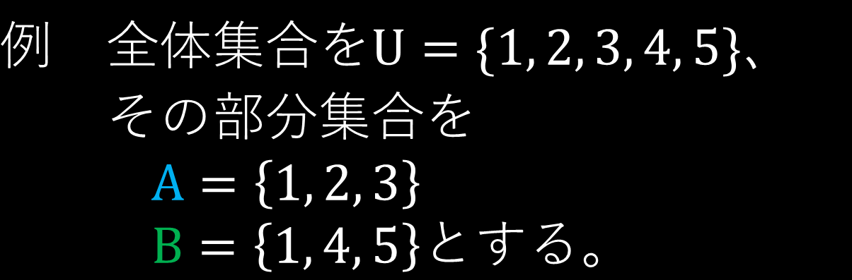



















$例 全体集合をU=\{1, 2, 3, 4, 5\}$、
$$その部分集合を$$
$A=\left\{1, 2, 3\right\}$
$B=\left\{1, 4, 5\right\}とする。$
$$U$$
$$U$$
$$A$$
$$A$$
$$B$$
$$B$$
$$2$$
$$4$$
$$2$$
$$4$$
$$1$$
$$1$$
$$3$$
$$3$$
$$5$$
$$5$$
$$A∩B=\left\{1\right\}をAとBの$$
$$共通部分$$
$$…重なっているところ$$
$$A∪B=\left\{1, 2, 3, 4, 5\right\}をAとBの$$
$$和集合$$
$$…全部$$

Slide 7




$例 全体集合をU=\{1, 2, 3, 4, 5\}$、
$$その部分集合を$$
$A=\left\{1, 2, 3\right\}$
$B=\left\{1, 4, 5\right\}とする。$
$$U$$
$$A$$
$$B$$
$$2$$
$$4$$
$$1$$
$$C=\left\{1 , 5\right\}$$
$$C$$
$$3$$
$$5$$
$$Cの要素はすべてBの要素$$
$$このとき、CはBの部分集合であるといい、$$
$C⊂Bで表す$。

Slide 8





$$レポート［2］$$
$$次の集合を、要素を書き並べて表しなさい。$$
$$5以下の正の奇数の集合A$$
$$A=\{1, 3, 5\}$$
$$12の正の約数の集合B$$
$$B=\{1, 2, 3, 4, 6, 12\}$$

Slide 9
























$$レポート[3]$$
$$全体集合をU=\left\{1, 3, 5, 7, 9\right\}とし、その部分集合を$$
$$A=\left\{3, 5, 7\right\}、B=\left\{1, 3\right\}$$
$とします。次の集合を、要素を書き並べて表しなさい。$,
$$(1)$$
$$\overline{A}=$$
$$\{1, 9\}$$
$$A以外$$
$$U$$
$$A$$
$$B$$
$$(2)$$
$$\overline{B}=$$
$$\{5, 7, 9\}$$
$$B以外$$
$$5$$
$$3$$
$$1$$
$$(3)$$
$$7$$
$$9$$
$$A∩B=$$
$$\{3\}$$
$$AとBの共通部分$$
$$(4)$$
$$A∪B=$$
$$\{1, 3, 5, 7\}$$
$$AとBに入っているものすべて$$

Slide 10



















$$レポート［4］・例3$$
$$5以下の正の整数の集合 の部分集合で、要素が4個である集合をすべて答えなさい。$$
$$A=\left\{1, 2, 3, 4, 5\right\}$$
$$A$$
$$1$$
$$\left\{1, 2, 3, 4\right\}$$
$$5以外$$
$$5$$
$$\left\{1, 2, 3, 5\right\}$$
$$4以外$$
$$3$$
$$\left\{1, 2, 4, 5\right\}$$
$$3以外$$
$$2$$
$$4$$
$$\left\{1, 3, 4, 5\right\}$$
$$2以外$$
$$\left\{2, 3, 4, 5\right\}$$
$$1以外$$

Slide 11











$$命題とは$$
$$正しいか正しくないかが決まる文や式のこと。$$
$$その命題が正しいとき、$$
$正しくないとき、$
$$その命題は真である。$$
$$その命題は偽である。$$
$$例5$$
$$次の命題の真偽を調べなさい。$$
$$\left(1\right) 3^{2}=9$$
$$真$$
$$\left(2\right) −3は−5より小さい$$
$$偽・・・−5の方が小さい$$
$$\left(3\right)本校では74単位以上修得すれば卒業できる$$
$$偽・・・他にも条件が$$
$$\left(4\right)6の倍数は偶数である。$$
$$真$$

Slide 12


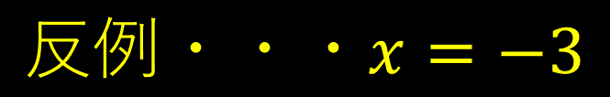

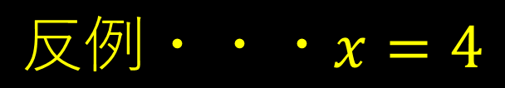







$$レポート6・練習6$$
$$次の命題の真偽を答えなさい。偽の場合は反例をあげなさい。$$
$$\left(1\right) x>3 ⇒ x>5$$
$$偽$$
$$反例・・・x=4$$
$$日本語にすると$$
$$xが3より大きい ならば xは5より大きい$$
$$\left(2\right) x=3 ⇒ x^{2}=9$$
$$真$$
必ずかな？
例外があれば偽
$$xが3 ならば x^{2}は9$$
$$\left(3\right) x^{2}=9 ⇒ x=3$$
$$偽$$
$$反例・・・x=−3$$
$$x^{2}が9 ならば xは3$$

Slide 13








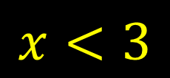


$$命題の逆と対偶$$
$$命題 p に対して、「pでない」という条件を p の否定という。$$
$$次の条件の否定を答えなさい。$$
$$\left(1\right) p:nは奇数である$$
$$pの否定:$$
$$nは偶数である$$
$$pでない:nは奇数でない$$
$$\left(2\right) q:x≧3$$
$$(xは3以上である)$$
$$qでない:x<3$$
$$(xは3未満である)$$
$$qの否定:$$
$$x<3$$

Slide 14
























$$命題の逆と対偶$$
$$命題 「p⇒q」 に対し、$$
$$逆$$
$$逆・・・「q⇒p」を「p⇒q」の逆という。$$
$$ひっくり返す$$
$$「p q」$$
$$⇒$$
$$対偶・・・「\overline{q}⇒\overline{p}」を「p⇒q」の対偶という。$$
$$「p q」$$
$$⇒$$
$$pならばq$$
$$ひっくり返す$$
$$qならばp$$
$$否定してひっくり返す$$
$$逆$$
$$対偶$$
$$「p⇒q」$$
$$「q⇒p」$$
$$両方$$
$$対偶$$
$$裏$$
$$否定$$
$$裏$$
$$「\overline{p}⇒\overline{q}」$$
$$「\overline{q}⇒\overline{p}」$$
$$逆$$
$$pでないならばqでない$$
$$qでないならばpでない$$

Slide 15













$$レポート6・例8$$
$$次の命題の真偽を答えなさい。$$
$$また、逆及び対偶をつくりその真偽を答えなさい。$$
$$真偽$$
$$\left(1\right) nは6の倍数 ⇒ nは3の倍数$$
$$真$$
$$偽$$
$$逆:$$
$$nは3の倍数 ⇒ nは6の倍数$$
$$ひっくり返す$$
$$nは3の倍数ではない ⇒ nは6の倍数ではない$$
$$真$$
$$対偶:$$
$$否定してひっくり返す$$
$$「p⇒q」に対して$$
$$逆・・・「q⇒p」$$
$$対偶・・・「\overline{q}⇒\overline{p}」$$

Slide 16







$$レポート6・例8$$
$$次の命題の真偽を答えなさい。$$
$$また、逆及び対偶をつくりその真偽を答えなさい。$$
$$真偽$$
$$\left(2\right) n^{2}は奇数 ⇒ nは奇数$$
$$真$$
$$真$$
$$逆:$$
$$nは奇数 ⇒ n^{2}は奇数$$
$$ひっくり返す$$
$$真$$
$$対偶:$$
$$nは奇数ではない ⇒ n^{2}は奇数ではない$$
$$否定してひっくり返す$$
$$「p⇒q」に対して$$
$$逆・・・「q⇒p」$$
$$対偶・・・「\overline{q}⇒\overline{p}」$$

Slide 17
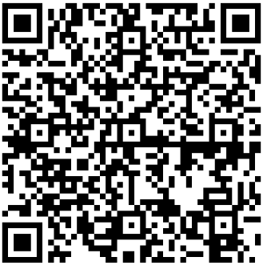
$$メール : tese\text{_}\text{15@}\text{yahoo}\text{.}\text{co}\text{.}\text{jp}$$
$パスワード \text{:}$ omiya2024

